Slide 1


Slide 2

Desarrollo e implementación de un sistema de extracción de datos para la optimización de la gestión de información y un sistema de descarga masiva de recursos en la plataforma virtual Moodle de Campus Virtual
Julian Fernando Ardila Parra
Ingeniería de Telecomunicaciones / División de Ingenierías y Arquitectura

Slide 3
Contenido
Composición del Campus Virtual.
Problema a resolver.
Solución.
Impacto en la población Interesada.
Marco de referencia y Estado del Arte.
Marco de relevancia.
Metodología.
Resultados Aplicación 1 y 2.
Conclusiones.
Referencias.

Slide 4
Composición del Campus Virtual
Directora
Claudia Yaneth Roncancio Becerra
Secretaria
Katherine Briguitte Guerrero Gil
Área organizacional
Área Pedagógica
Área Comunicacional
Área Tecnológica
Asesora Pedagógica
Jessica Paola García Paez
Asesora Comunicacional
Laura Juliana Lizarazo Plata
Apoyo Tecnológico
Sergio G. Amorocho Suárez
Asesora Pedagógica
Diana Sofia Niño Rodriguez
Apoyo Comunicacional
Jhon Jairo Blanco Pabón
Apoyo Tecnológico
Brandon E. Moreno Granados
Practicante
Julian Fernando Ardila Parra

Slide 5
Problema a Resolver
La gestión de información y recursos en Moodle enfrenta retos importantes, como la consolidación de datos y la descarga masiva de archivos. Esto dificulta la generación de informes detallados y consume demasiado tiempo, limitando la eficiencia operativa en contextos de alta carga laboral, como el departamento del Campus Virtual. La ausencia de herramientas automatizadas para estos procesos genera una carga significativa, afectando la toma de decisiones rápidas y la asignación eficiente de recursos.
Facultad /Unidad/Departamento Nombre Nombre Nombre

Slide 6
Solución
Generador de Informes
Campus Virtual
Descarga de recursos
Campus Virtual
Facultad /Unidad/Departamento Nombre Nombre Nombre

Slide 7



Impacto en la población interesada
Administrativos
(Campus Virtual)
Docentes
Institución

Slide 8
Marco de referencia y Estado del Arte
Sistema de Apoyo a la Excelencia Académica (PAMRA, ASAE, MIDAS, FPC, etc.)
Desarrollado bajo la coordinación de la Vicerrectoría Académica de la Universidad Industrial de Santander, este sistema está diseñado para gestionar y registrar diferentes programas de apoyo académico a estudiantes. Entre sus funcionalidades destacan la generación de reportes por año, periodo, asignatura, beneficiarios y programas, permitiendo la consolidación de información por asignaturas y programas académicos.
Sistema de Entrega de cargos directivos
La Universidad de Santander implementó un sistema de gestión de entregas de cargos directivos en sus unidades Académico-Administrativas. Este sistema permite generar reportes básicos sobre aspectos clave como normatividad, recursos financieros, talento humano, gestión académica, inventario y contratación.
Sistemas de generación de informes de consultas por medio de web scraping en Campus Virtual
En el Campus Virtual de la Universidad Santo Tomás de Bucaramanga, se desarrollaron aplicaciones en Python con CustomTkinter para interfaces gráficas, empleando técnicas de Web Scraping y bases de datos locales. Estas herramientas permitieron mejorar la eficiencia operativa y la satisfacción administrativa al abordar desafíos relacionados con la gestión de información en Moodle.

Slide 9
Marcos de relevancia
Legal:
El sistema cumple con la Ley 1581 de 2012, garantizando la protección de datos personales, y con la Ley 1341 de 2009 (Ley TIC), que promueve el acceso y uso de tecnologías para el desarrollo educativo. Al optimizar procesos en el Campus Virtual, se refuerza el acceso equitativo a recursos digitales y se impulsa la transformación digital en la educación.
Laboral:
Al automatizar procesos manuales, el sistema reduce el tiempo y la carga de trabajo en el departamento de campus virtual. Esto contribuye al uso eficiente de los recursos tecnológicos.

Slide 10
Metodología
Etapa 1: Soporte técnico en campus virtual
Capacitación inicial en las plataformas de Campus Virtual
Copias de seguridad de los cursos
Matriculas de estudiantes y docentes
Etapa periódica de evaluación
Ejecución de tareas asignadas
Creación de usuarios nuevos
Restauración de contraseñas

Slide 11



Metodología
Planeación
Investigación
Etapa 2: Apoyo en el Área Comunicacional
Etapa 3: Desarrollo de software Campus Virtual
Desarrollo
FIN
Pruebas y validaciones
Implementación

Slide 12
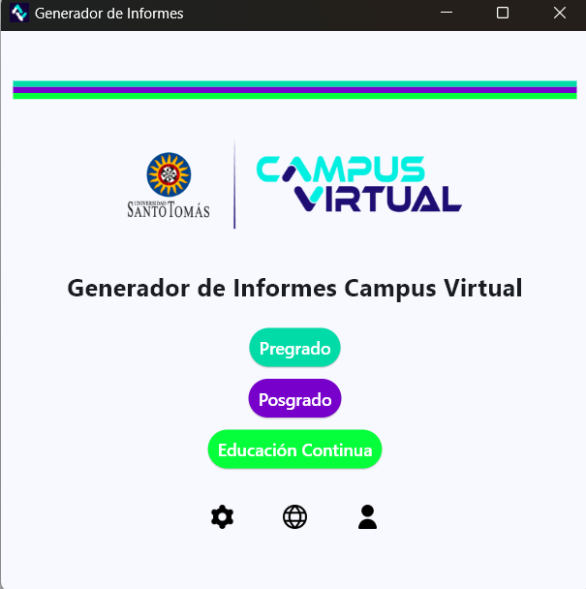
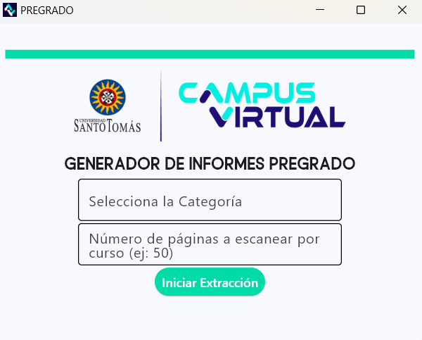
Resultados Aplicación 1

Slide 13
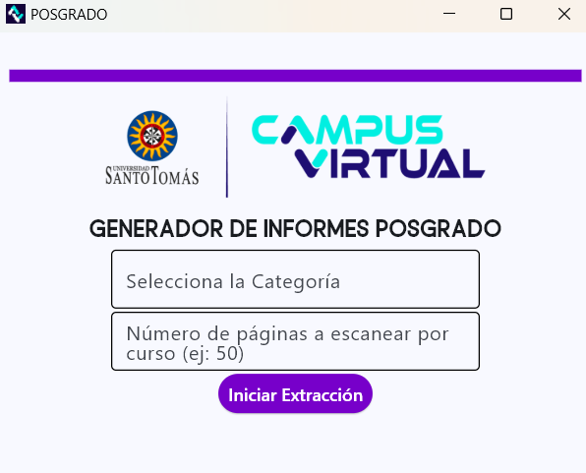
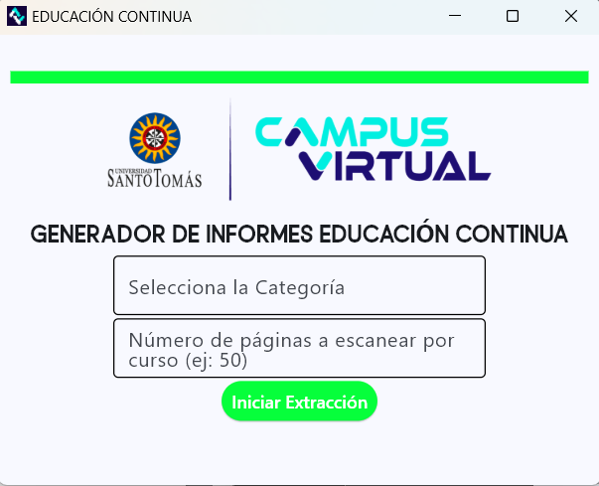
Resultados Aplicación 1

Slide 14
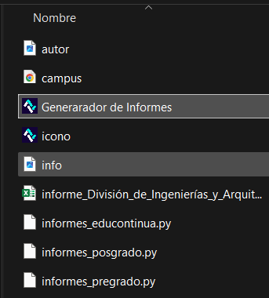
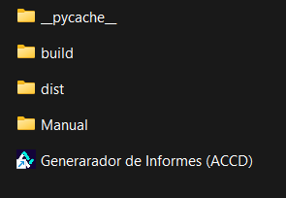
Resultados Aplicación 1
División
Nombre del curso
Programa (Subcategoría 1)
Subcategoría 2
Subcategoría 3
Subcategoría 4
URL
Docentes (Nombres)
Cantidad Estudiantes
Cantidad Docentes
Cantidad Total
Estado del curso

Slide 15
Resultados Aplicación 1

Slide 16
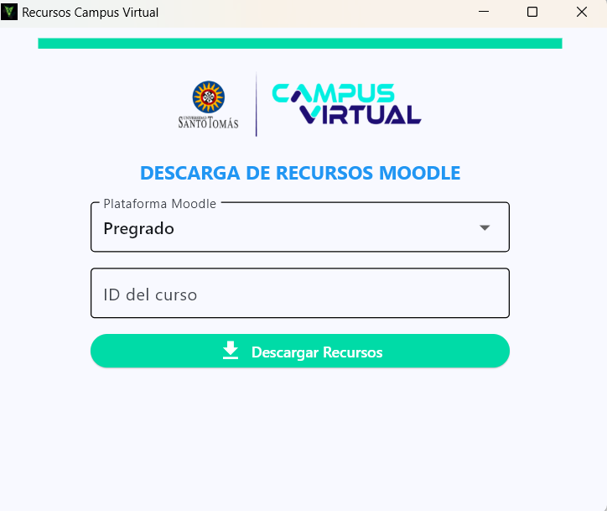
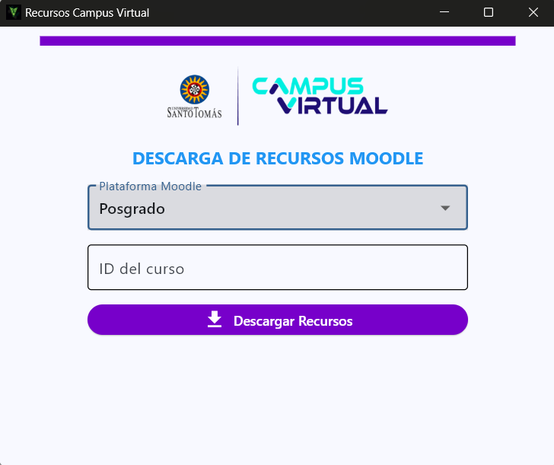
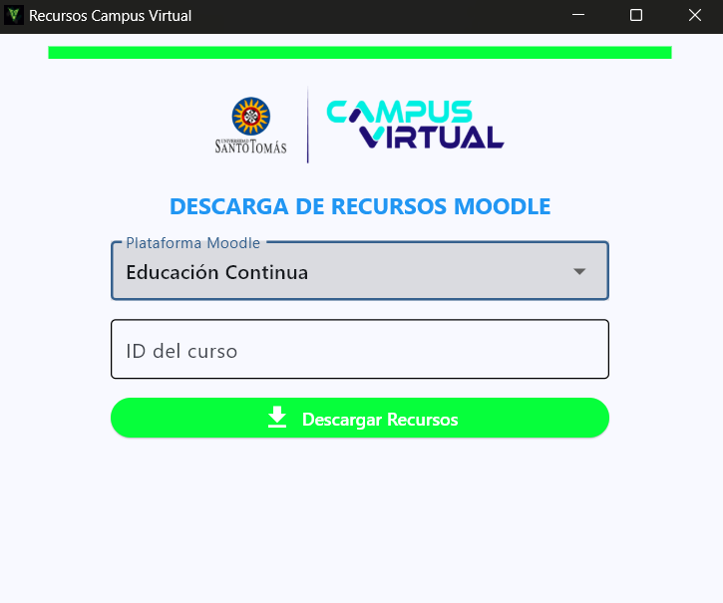
Resultados Aplicación 2

Slide 17
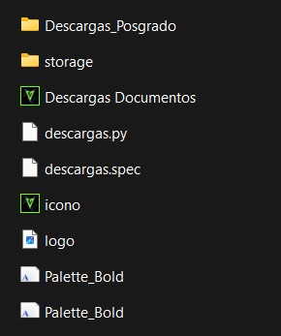
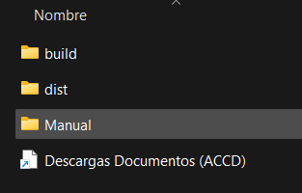
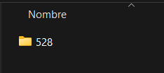

Resultados Aplicación 2
Listado de documentos
ID Curso
Nombre de curso
Sección
Nombre del recurso
URL
Estado

Slide 18
Conclusiones
Se optimizó la gestión de información y recursos, mejorando la eficiencia operativa y fortaleciendo competencias profesionales.
Se completaron tareas clave como restauración de aulas y copias de seguridad, fortaleciendo la operación del Campus Virtual y la gestión educativa.
Se contribuyó a la creación y edición de contenidos multimedia, garantizando la entrega oportuna de recursos esenciales para los cursos.
El desarrollo de las aplicaciones automatizo los procesos clave, optimizando la generación de informes y la descarga masiva de archivos. Este avance mejoró la gestión de recursos educativos y fortaleció habilidades en Python y se adquirieron nuevos conocimientos en Flet y web scraping.
Esta práctica destacó la importancia de integrar tecnologías en procesos educativos y administrativos, permitiendo adquirir conocimientos prácticos clave para el desarrollo profesional. Se recomienda evaluar y mejorar las herramientas, explorando nuevas tecnologías para ampliar su alcance.

Slide 19
Referencias Bibliográficas
Vargas Neira, L.(2016). Automatización de procesos académicos y evaluativos en el área de tecnológica usando modelos de diseño instruccional. https://repositorio.unal.edu.co/bitstream/handle/unal/58667/79747586.2016.pdf?sequence=9&isAllowed=y
Universidad Industrial de Santander. SISTEMAS DE INFORMACIÓN Y/O APLICATIVOS DE LA UNIVERSIDAD INDUSTRIAL DE SANTANDER. https://uis.edu.co/wp-content/uploads/2022/05/sistemasInformacionUIS-3.pdf
Ministerio de Educación Nacional. Competencias TIC para el Desarrollo Profesional Docente. https://www.mineducacion.gov.co/1621/articles-339097_archivo_pdf_competencias_tic.pdf
Quintero Becerra, A. (2024). Auxiliar en soporte tecnológico y comunicacional del Campus Virtual de la Universidad Santo Tomás. https://repository.usta.edu.co/handle/11634/54970
Congreso de Colombia. (2009). Ley 1341 de 2009. Función Pública. https://www.funcionpublica.gov.co/eva/gestornormativo/norma.php?i=36913
Congreso de Colombia. (2012). Ley 1581 de 2012. Función Pública. https://www.funcionpublica.gov.co/eva/gestornormativo/norma.php?i=49981
Flet. (n.d.). Flet Documentation. https://flet.dev/
Macías Merizalde, A. M., & Llumiquinga Quispe, S. del R. (2022). Procesos de enseñanza aprendizaje en la educación inicial desde un entorno virtual, a partir de un software educativo. https://www.redalyc.org/pdf/7217/721778113003.pdf
Stenhouse, V., & Luise, N. (2020). HabScraper: herramienta automatizada para la extracción de datos con web scraping. https://dspace.uib.es/xmlui/handle/11201/151095?show=full

